Slide 1

Sistema de control de membresías de un Gimnasio
Integrantes:
Ian Alvarez
Karen Yanez
Yoselyn Morales
Metodología de desarrollo de software

Slide 2
AGENDA
OBJETIVO GENERAL
OBJETIVO ESPECIFICOS
ALCANCE
RESULTADOS ESPERADOS
IDEAS A DEFENDER
LINEA DE TIEMPO
ACTAS DE REUNION
ESPECIFICACION DE REQUERIMIENTOS (MATRIZ HU/DOC ERS)
DISEÑO
RESULTADOS DEL PROYECTO
CONCLUSIONES Y RECOMENDACIONES

Slide 3
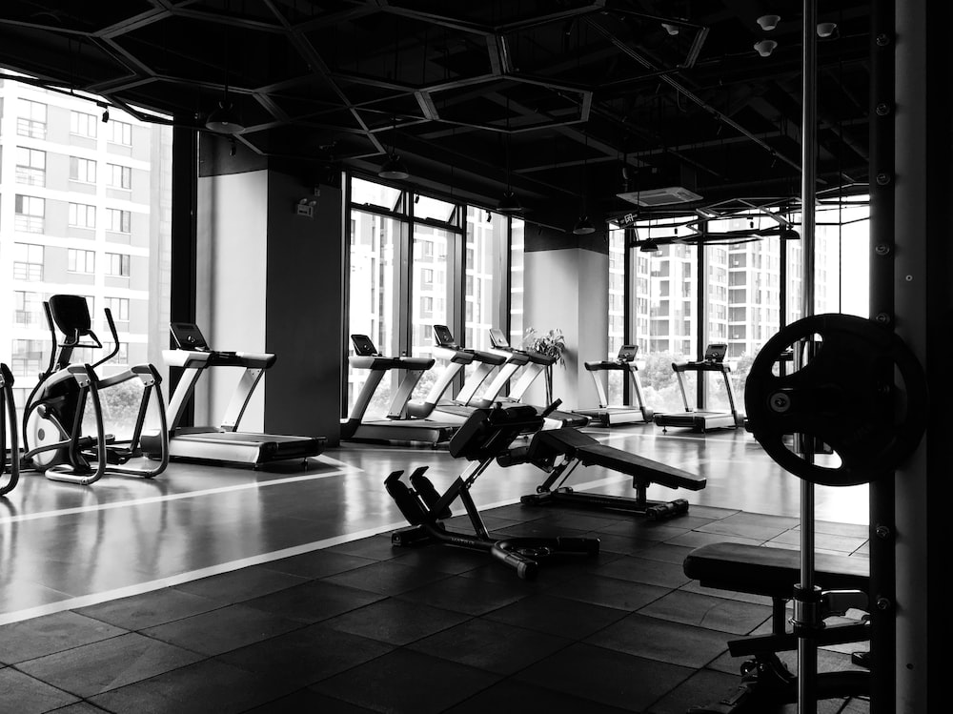
1. OBJETIVO GENERAL
Realizar una aplicación que permita llevar un registro de los miembros inscritos en el gimnasio por medio de una inscripción en un gimnasio, usando el IDE NetBeans programación Orientada a Objetos en Java, para resolver el problema del cliente automatizando y llevando un control de todos los miembros y su inscripciones.

Slide 4
2. OBJETIVOS ESPECIFICOS
Recolectar información necesaria para tener en cuenta el manejo de una inscripción de mensualidad
Presentar las historias de usuario mediante los requisitos permitiendo explicar el aplicativo de manera óptima
Implementar el sistema propuesto mediante pruebas y errores, para lograr un software de calidad

Slide 5
3. Alcance
1) Gestionar los miembros que se inscriben en el gimnasio
2) Mostar toda la información de los miembros que requiera el administrador
3) Gestionar el sistema de inscripciones, permitiendo dar fechas de inicio y fin para tener una mensualidad

Slide 6
4. Resultados Esperados
Se espera lograr que el sistema abarque lo solicitado por la dueña del producto, quien quiere automatizar los procesos de inscripciones para tener un mejor desempeño en su negocio

Slide 7
5. Ideas a Defender
Se espera que se implemente una administración solida para el sistema de gimnasio, que las técnicas de programación orientada a objetos como la modularidad se logre una buen programa

Slide 8
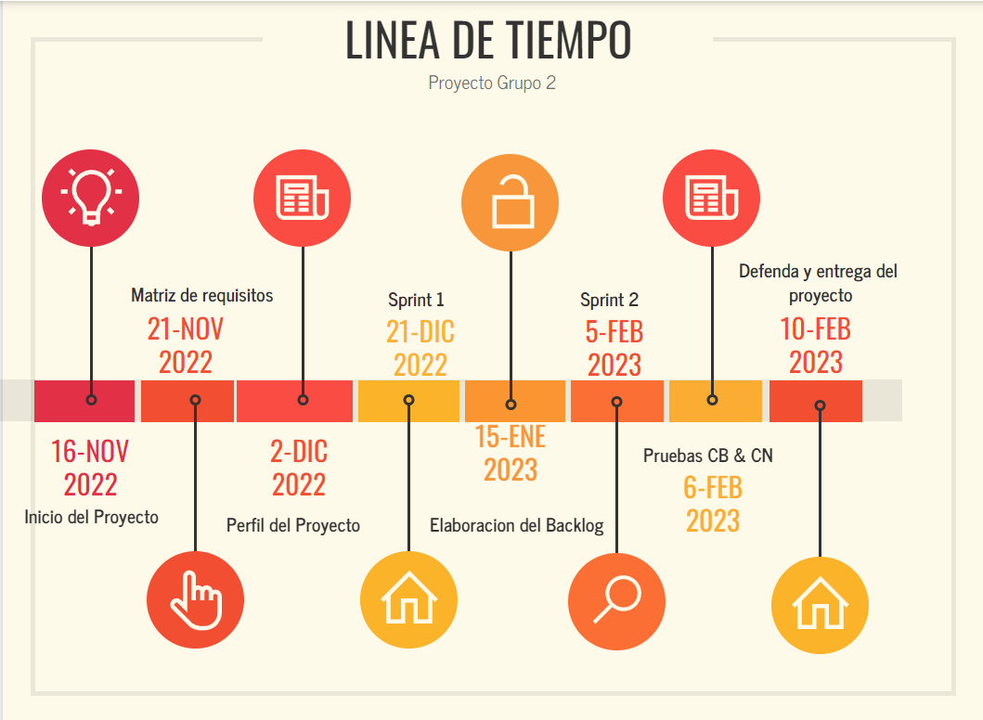
6. Línea de Tiempo

Slide 9
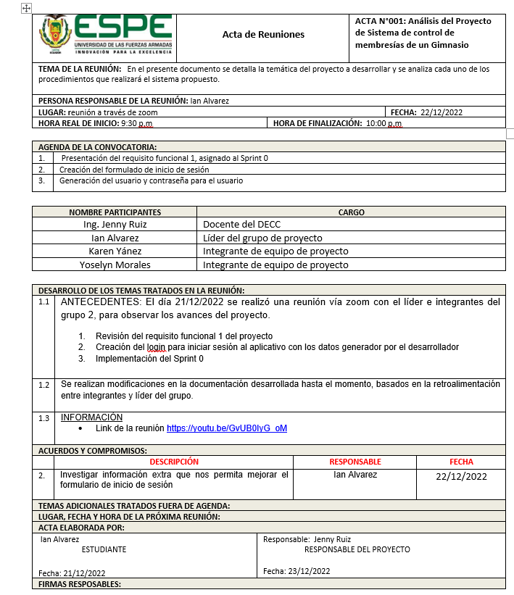
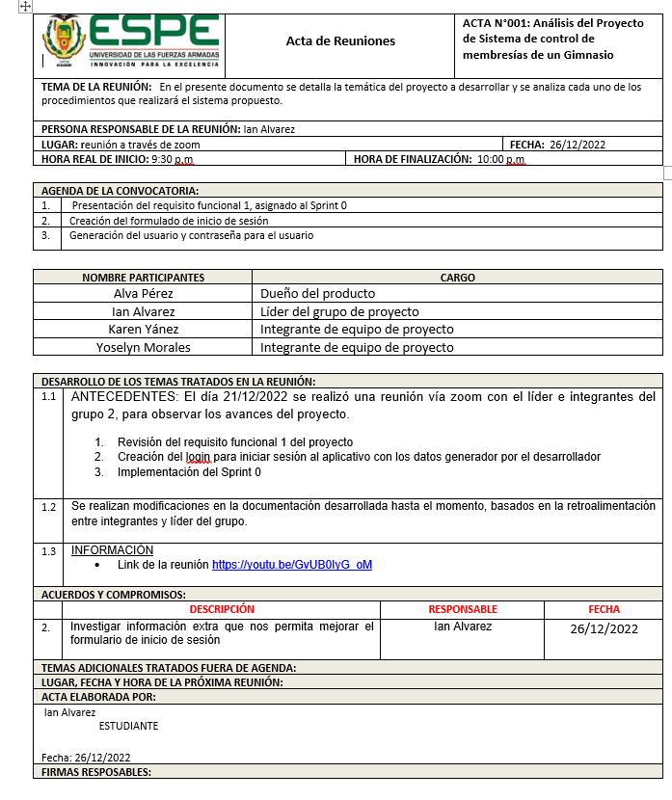
7. Actas de Reunión

Slide 10
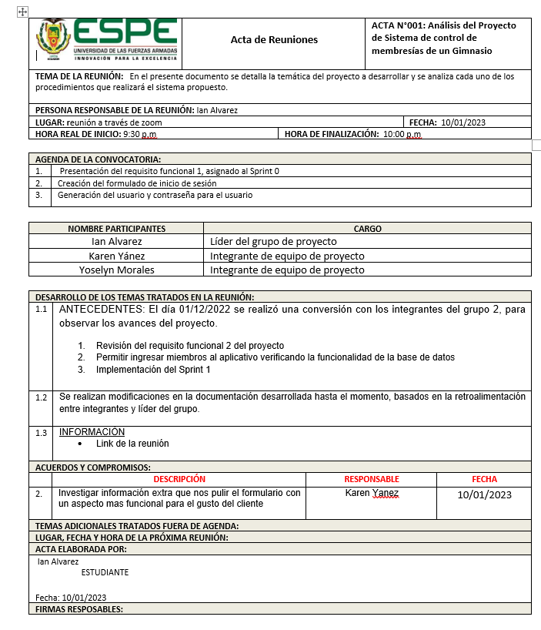
Actas de reunion

Slide 11
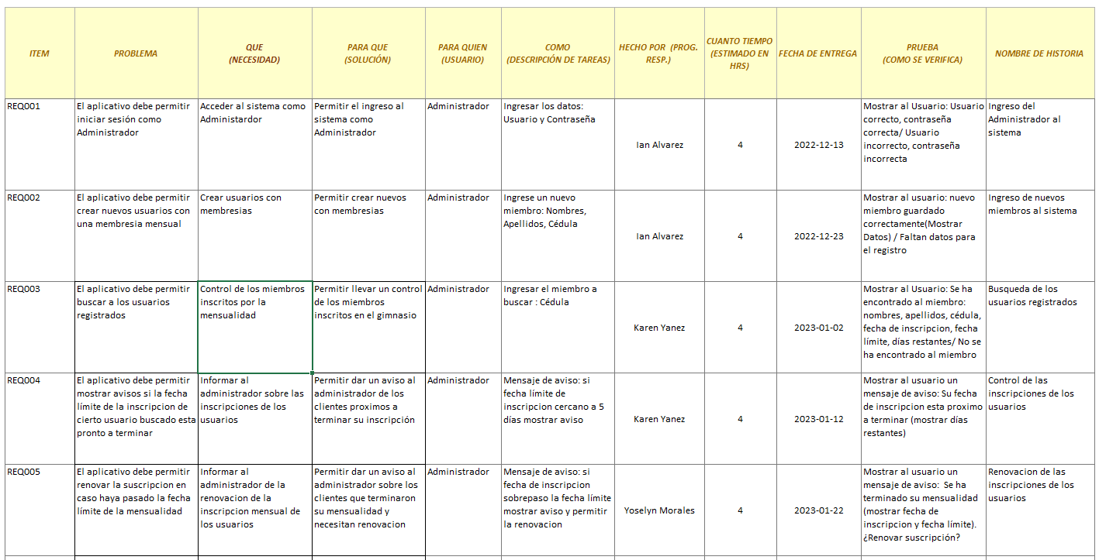
8. Especificación de requerimientos

Slide 12
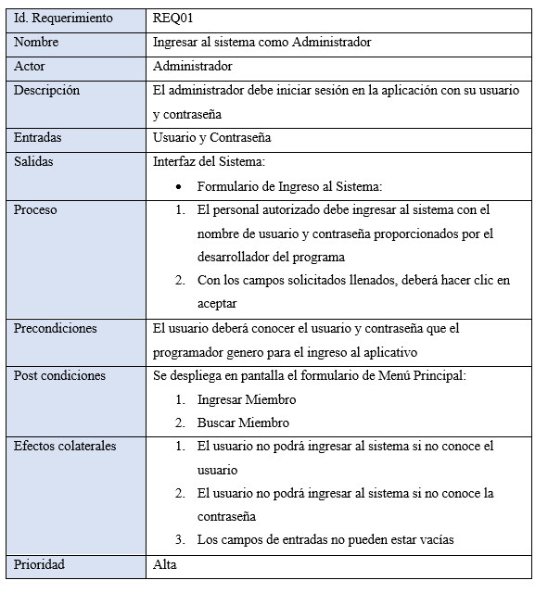
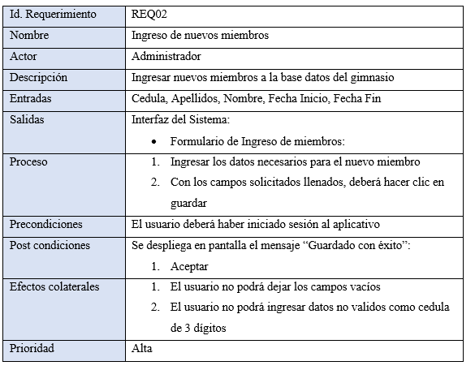
Requisitos Funcionales

Slide 13
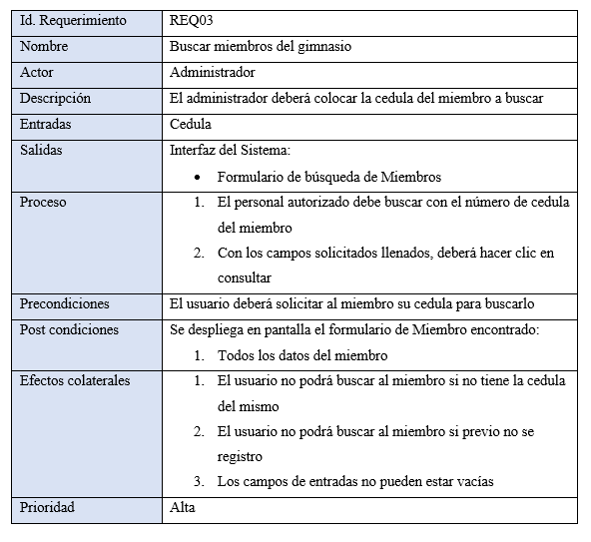
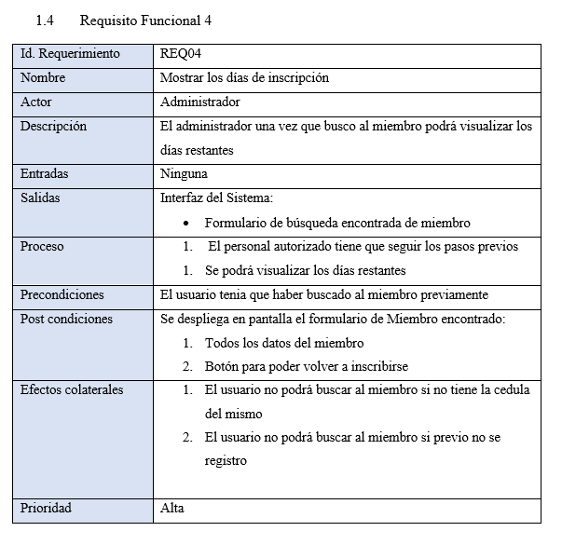
Requisitos Funcionales

Slide 14
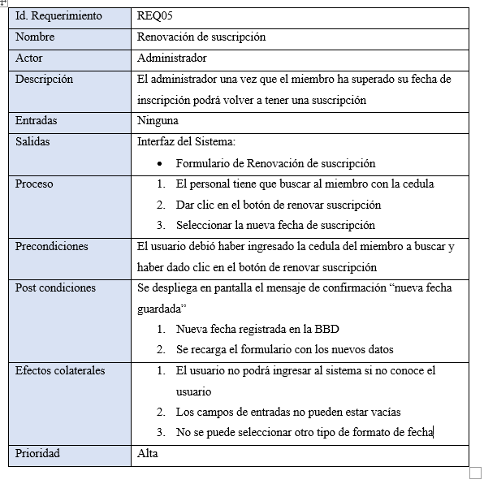
Requisitos Funcionales

Slide 15
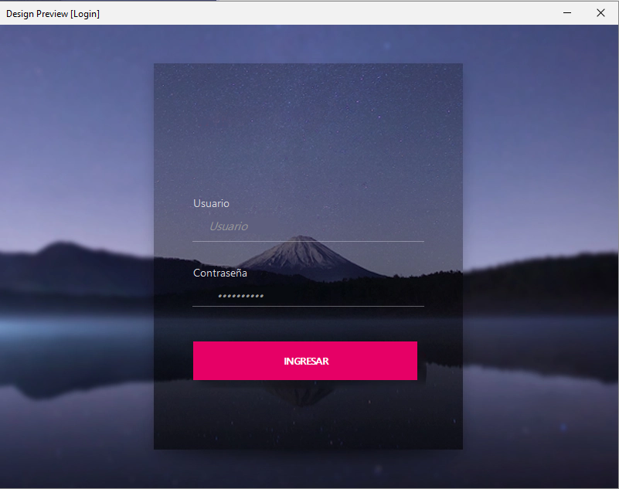
9. Diseño

Slide 16
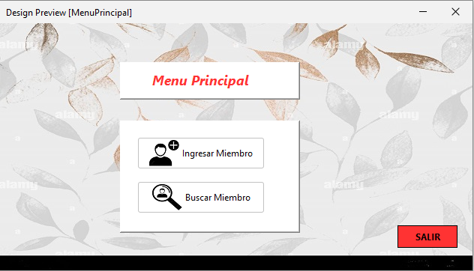
9. Diseño

Slide 17
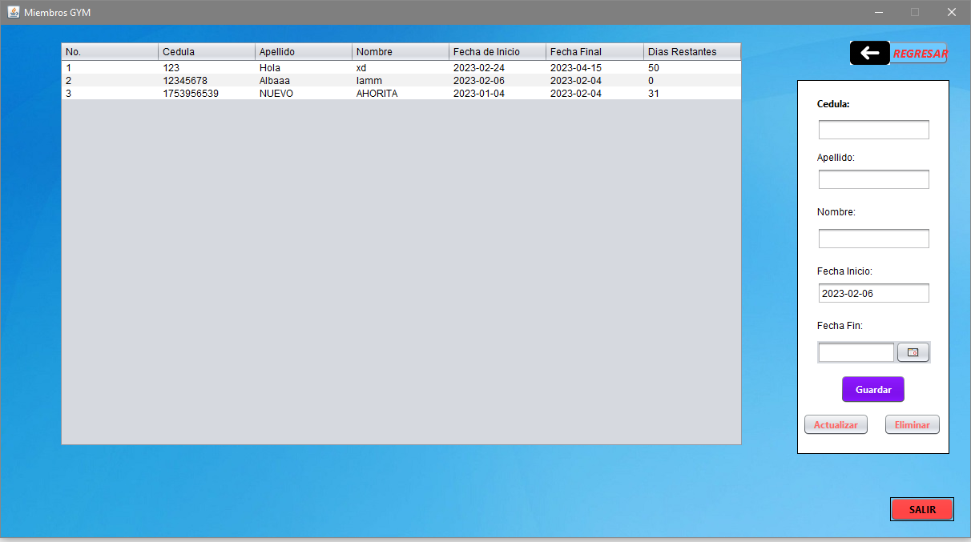
9. Diseño

Slide 18
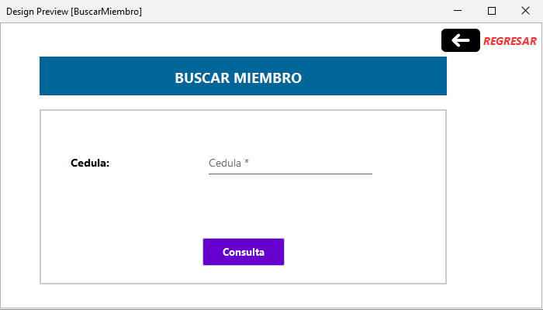
9. Diseño

Slide 19
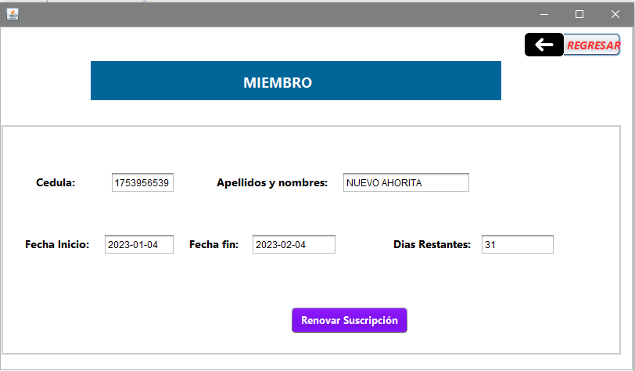
9. Diseño

Slide 20
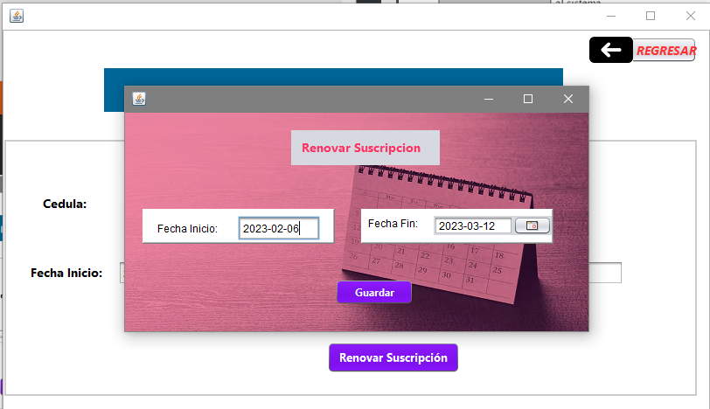
9. Diseño

Slide 21
10. Resultados del Proyecto
Se logro gestionar las pruebas en donde se practicaba con miembros que asistían al gimnasio los cuales se les iba actualizando los días de suscripción que les quedaba como también se logro ayudar al cliente hasta el momento con la gestión de todos los miembros en una sola tabla dinámica que permite tener una mejor administración de su empresa

Slide 22
11. Conclusiones y Recomendaciones
Conclusiones
Se logro desarrollar un sistema funcional que permite guardar los miembros que asisten al gimnasio
Se logro establecer correctamente la Matriz de historias de usuario para identificar los requisitos funcionales para su posterior implementación
Se logro en primera fase, con el cliente validar que todos los requisitos están hechos como el desea

Slide 23
11. Conclusiones y Recomendaciones
Recomendaciones
Se deberá optar por un sistema que permita manejar una base de datos junto con el programa de manera activa permanentemente como la implementación de servidor-cliente
Se recomienda tener reuniones constantes tanto con el cliente y con el equipo de desarrollo para que el programa este en un correcto desarrollo.

